Slide 1
Huiskunde
Joanna Varela

Slide 2
Kennismaking
Afspraken
Vak inhoud NAH
Joanna Varela
42 jaar oud
Docent i.o. 3e jaars
Vasculair diagnostisch laborant
Wie zijn jullie?
Interactief samen
Check in
Kennisbundel aan, scherm delen
Respect voor elkaar
Steek een handje op
Laat elkaar uitpraten
Wees jezelf
Wat vinden jullie belangrijk?
Verdieping op aanvraag

Slide 3
Wat zijn jullie verwachtingen van de lessen?​

Slide 4
De volgende thema’s zullen behandeld worden:
Wat hebben jullie vorige week behandeld
Deze week ……

Slide 5
Lesdoelen
De student kan :​
De student kan de voorschriften, protocollen en richtlijnen op het gebied van hygiëne, veiligheid, ergonomie, milieu en kostenbesparing toepassen tijdens het ondersteunen bij textiel ,maaltijden, en schoonmaken.​
​
De student kan uitleggen bij welke instanties hulp gevraagd kan worden bij WMO.

Slide 6
De Wet maatschappelijke ondersteuning: hulp vraag je aan via de gemeente​
https://www.youtube.com/watch?v=5EwKDTHKBSQ​

Slide 7
https://www.bing.com/videos/search?q=schoonmaak+oudere&&view=detail&mid=49A7BE4194824902FC2849A7BE4194824902FC28&rvsmid=EF520F2620221DEEDC20EF520F2620221DEEDC20&FORM=VDRVRV​

Slide 8
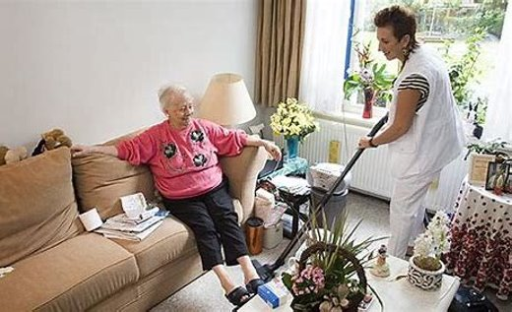
Taken van verzorgende (vz)
Alleen aanvullende zorg verlenen, d.w.z. overnemen, begeleiden, adviseren of voorlichting geven​
​
Wat vz doet hangt af van:​
Eventueel vaardigheidstekort van zv​
Eventueel kennistekort van zv​
Eventueel motivatietekort van zv​

Slide 9
Past de voorschriften, protocollen en richtlijnen op het gebied van hygiëne, veiligheid, ergonomie, milieu en kostenbesparing toe.​ ​
Bij het verzorgen van bijv. maaltijden heb je te maken met bepaalde voorschriften van de instelling waar je werkt.​
​
Deze voorschriften zijn er om het hygiënisch werken, het veilig werken, het ergonomisch werken, het milieubewust werken en het kostenbewust werken te bevorderen.​

Slide 10
Past de voorschriften, protocollen en richtlijnen op het gebied van hygiëne, veiligheid, ergonomie, milieu en kostenbesparing toe.
​
Door voldoende hygiëne en juiste bewaarvoorschriften voedsel: kun je voedselvergiftiging voorkomen. (goede persoonlijke hygiëne en een schone keuken).​
De volgende maatregelen kun je nemen voor je persoonlijke hygiëne:​
Zorg voor schone handen met korte nagels en geen sieraden.​
Bedek ontstoken wonden aan handen, armen of gezicht goed. Vermijd bij steenpuisten elk contact met voedsel (voor anderen).​
Houd je haar en/of baard schoon; lang haar moet opgebonden, opgestoken of met een mutsje bedekt worden.​
Was de handen na gebruik van het toilet.​
Draag bij ernstige verkoudheid of keelontsteking een monddoekje.​

Slide 11
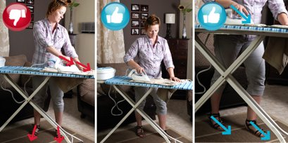
Veilig werken:​ valongelukken te voorkomen -> de keukenvloer schoonhouden. ​ Ruim gemorste etenswaren, gemorst water en vet direct op. ​ Bij werken met heet water of vet bestaat de kans op verbranding.​ Pannen niet over de rand en draai je de steel naar ‘binnen’. ​ Niet te veel water in kookpannen: ze mogen niet overstromen als je ze verschuift.​ Ergonomisch werken:​ Door een juist gebruik van materialen en hulpmiddelen,​ zorg je voor een goede lichaamshouding (ergonomisch werken).​ Voorkomen lichamelijke klachten en ziekteverzuim

Slide 12
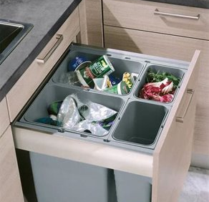
Milieubewust werken:
Vooral bij de inkoop van levensmiddelen kun je milieubewust werken: beperk wegwerpartikelen of dubbele verpakkingen.​
​
Koop bij voorkeur statiegeldflessen. ​
​
Afvalverwerking: soorten keukenafval gescheiden. Voorbeeld wegwerpglas naar de glasbak.​
​

Slide 13
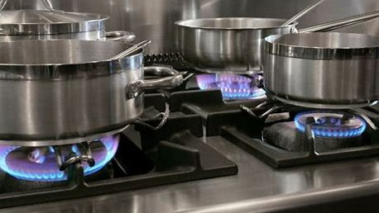
Kostenbesparend werken:​
ingrediënten zorgvuldig wegen en schakel de elektrische kookplaten vijf minuten voor het opdienen uit.​
Houd de pan tijdens het koken gesloten.​
Tijdens koken; de pit lager draaien, ​
Gebruik niet te grote elektrische platen. ​
Zorg bij een gasfornuis ervoor dat de vlam midden onder de pan zit.

Slide 14
HACCP (Hazard Analysis and Critical Control Points) = voedselveiligheidssysteem. ​
Voorkomen dat de veiligheid van het eten in gevaar komt.​
​
De Nederlandse Voedsel- en Warenautoriteit (NVWA) ziet erop toe dat het eten veilig is. ​
(aan de hand van regels voor voedselveiligheid;​
vastgelegd in de Warenwet of in Europese wetgeving)​
​
Hoe gaat het in de praktijk?​
https://www.youtube.com/watch?v=EuWWQqnEZzo

Slide 15
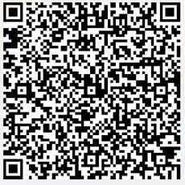
Evaluatie invullen
https://forms.office.com/Pages/ResponsePage.aspx?id=DQSIkWdsW0yxEjajBLZtrQAAAAAAAAAAAAZAAI1Y3RxUQUYzR0NDUEVEVks3STY3TFIyNVk2MFBKOC4u

